Slide 1
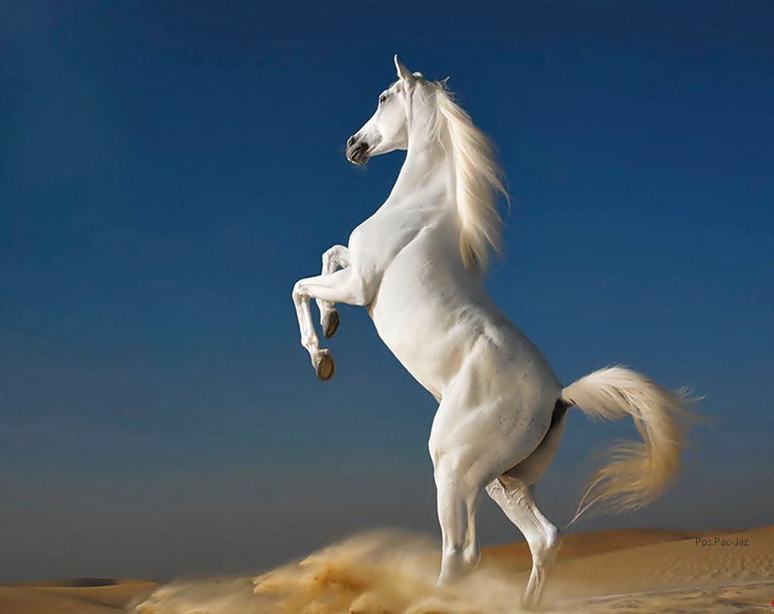


C
A
B
A
L
L
O
A
N
D
A
L
U
Z

Slide 2
El caballo andaluz
El caballo andaluz o pura raza español (P.R.E) es originario del sur de España, si bien su procedencia realmente no puede establecerse con absoluta fiabilidad. Existen muy distintas teorías sobre la aparición de esta raza, pero parece claro que las distintas ocupaciones que ha sufrido la Península Ibérica a lo largo de su historia, trajeron como consecuencia la mezcla de razas equinas.
Hipótesis sobre su origen
Sobre el origen del caballo Andaluz (generalmente se llama Andaluz al que más correctamente se le debería llamar caballo español) se han formulado muchas hipótesis: hay quién le hace descender del Berebere y del Árabe, introducido en España en la época de la dominación árabe, a través de repetidos cruces con ejemplares locales, especialmente con los ponis.
Por el contrario, hay quien no duda en hacerle descender del Equs ibérico que encontraron los Romanos en sus campañas de conquista, y que pasó en una época prehistórica a través del istmo que entonces unía los dos grandes continentes, el estrecho de Gibraltar, desde España al Norte de África, dando origen incluso al mismo Bereber.
Tampoco hay que olvidar, entre las otras hipótesis posibles, las dos mil yeguas de carga númidas traídas a España, a través del mar, por el cartaginés Asdrúbal. De todas formas, entre los varios supuestos, el verosímil es el primero. El andaluz dominó el campo de la cría equina desde el siglo XII hasta el XVII, imponiendo su supremacía, disputada sólo por el caballo Árabe.

Slide 3
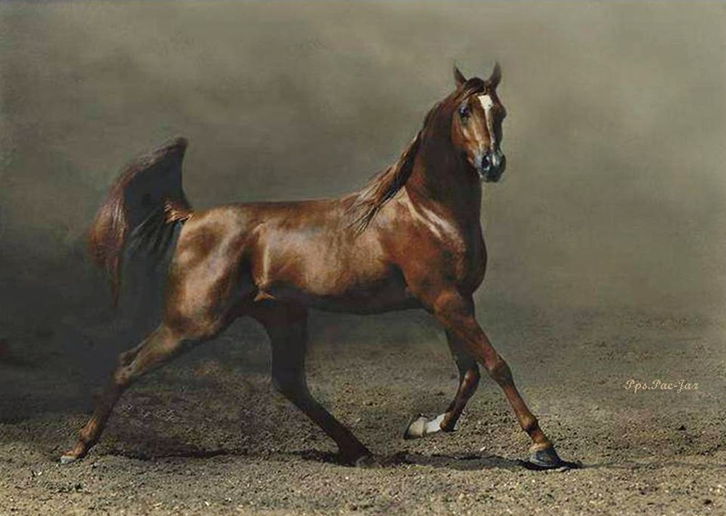

Slide 4
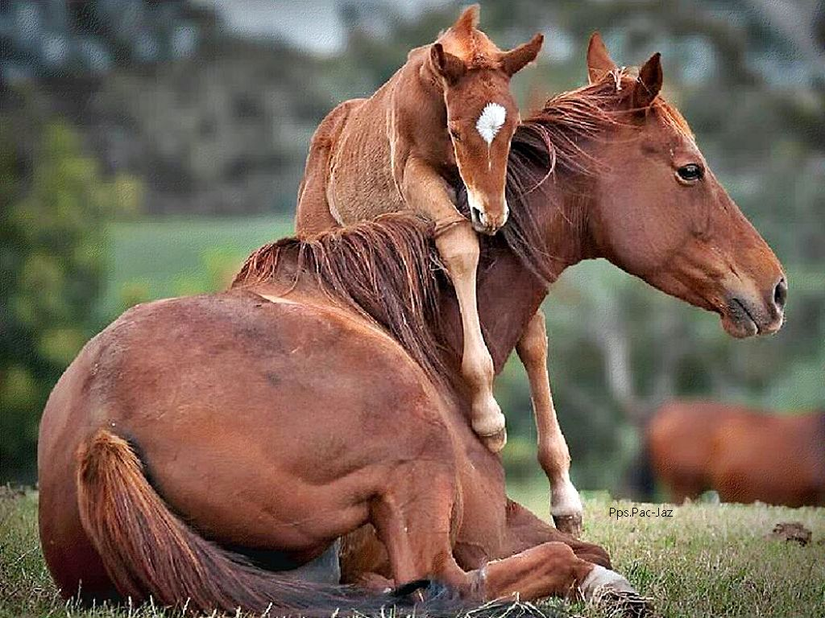

Slide 5
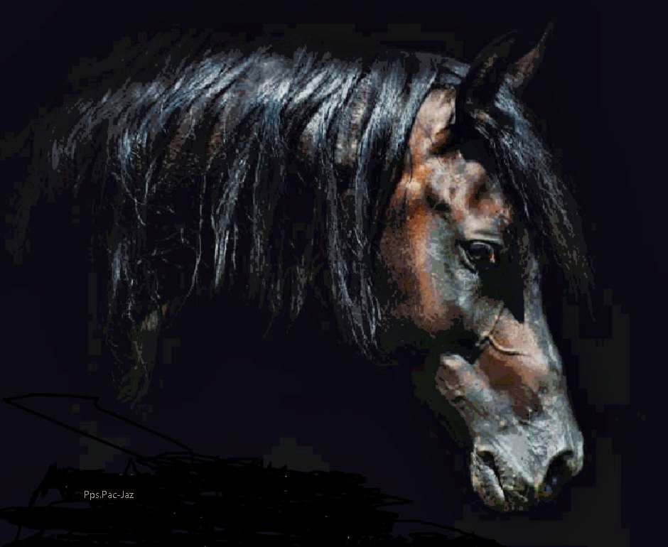

Slide 6
La raza andaluza ha influido sobre todo en muchas de las más ilustres razas europeas, incluso a través del caballo Napolitano, que deriva del Andaluz. Hay que recordar, en cualquier caso, la huella que imprimió en un pasado hoy lejano y los indicios que ha dejado de una forma tan evidente en las modernas razas equinas.
En el siglo XIV, la orden de los cartujos, fundada por San Bruno siglos antes, se instala en Jerez, donde levanta el monasterio de la Cartuja. Allí, los monjes se hicieron cargo de sementales perfectamente cruzados entre caballos árabes y nativos, logrando así unos ejemplares de especiales características y de hermosa estética: los cartujanos, que definen a los Pura Raza Españoles. Podríamos decir que es en este momento cuando aparece el caballo andaluz tal como lo conocemos hoy.
Elegancia e inteligencia
El P.R.E. es un animal de singular e indiscutible belleza. Posee una cabeza mediana y muy elegante, con un perfil suavemente convexo y con la parte naso-labial terminada en punta. Los ojos expresan una gran vivacidad, son grandes y están implantados oblicuamente. Las orejas son de tamaño mediano y muy móviles.
El cuello es muy robusto y musculoso, bastante grueso en su inserción con el tronco, y las espaldas son amplias y descendentes. Posee unos posteriores anchos y unas extremidades finas, pero fuertes. En general podemos decir que tiene un cuerpo bien proporcionado.
Pero, sin duda, un rasgo característico de su belleza es la espesa crin que posee. Es muy abundante y, a veces, ligeramente ondulada, lo cual dota al animal de una elegancia sublime. La cola también es muy tupida y se inserta bastante baja.

Slide 7
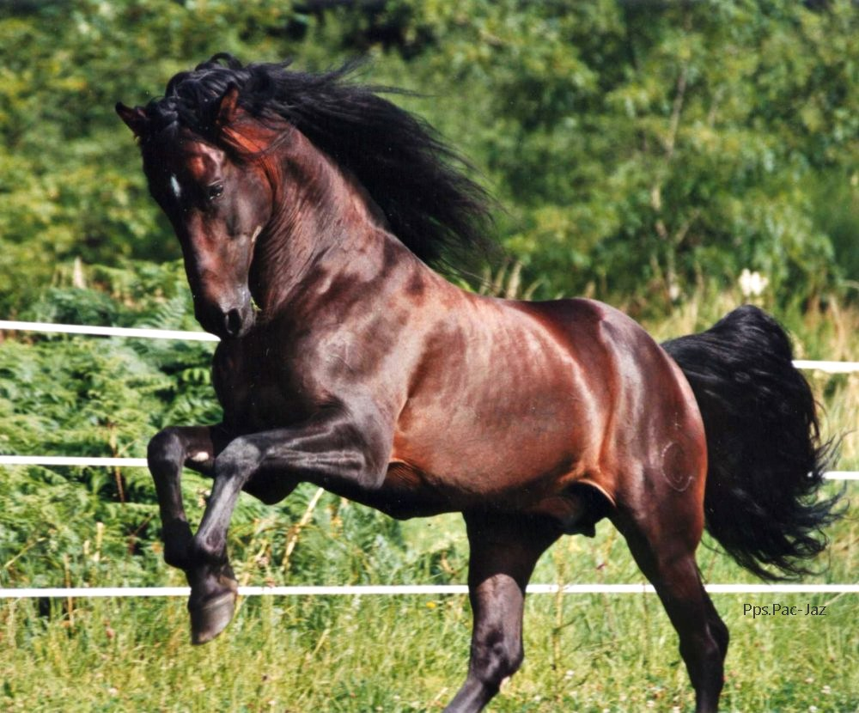

Slide 8
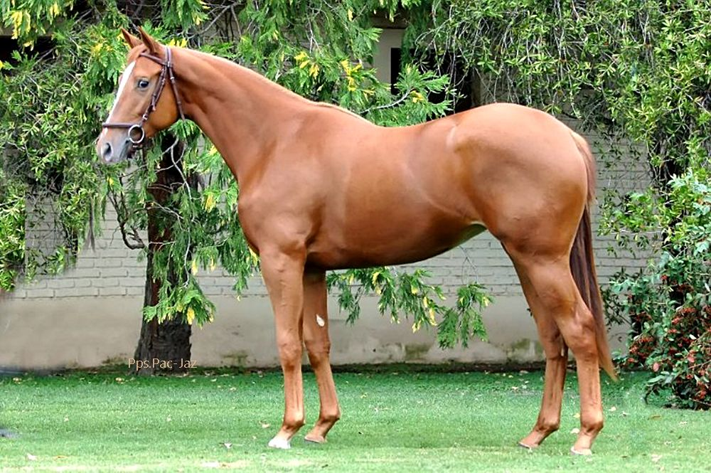

Slide 9
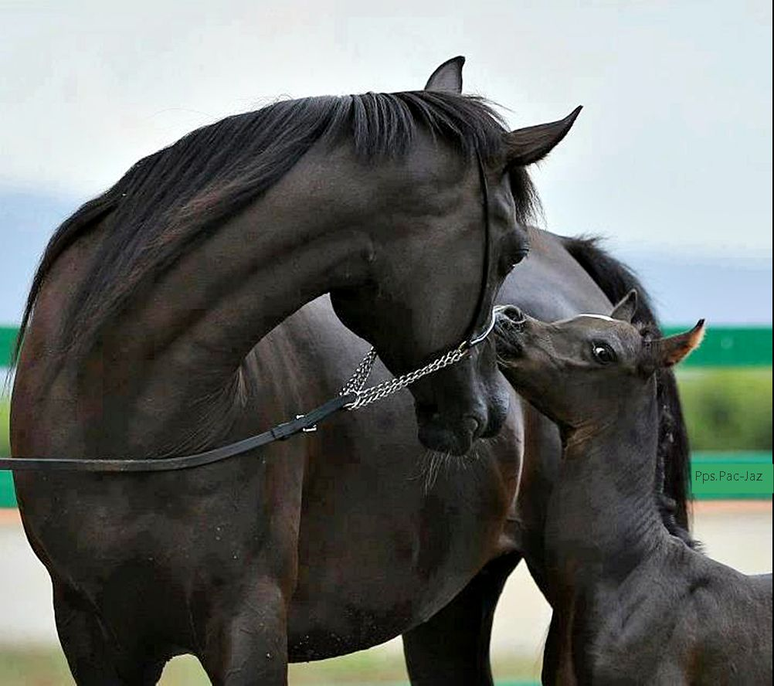

Slide 10
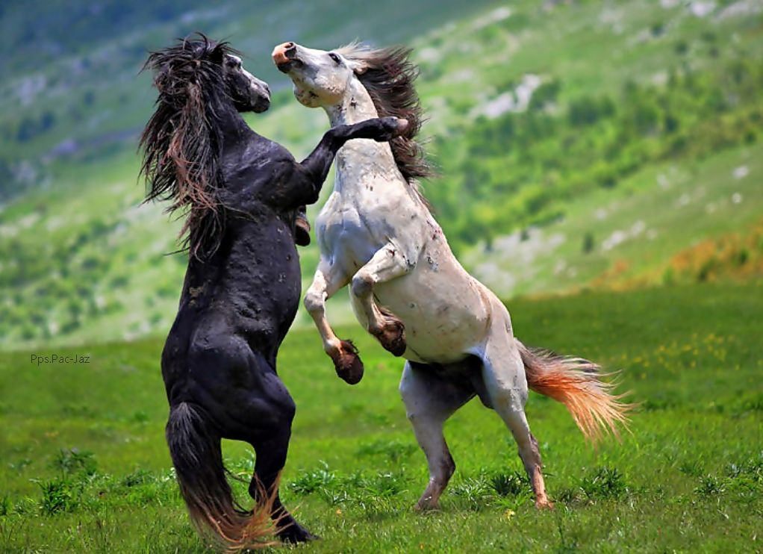

Slide 11
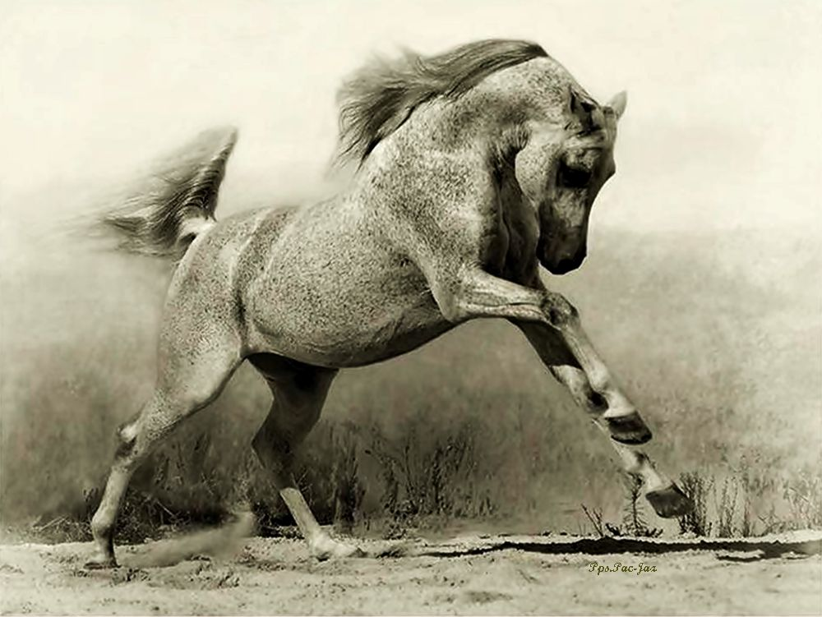

Slide 12
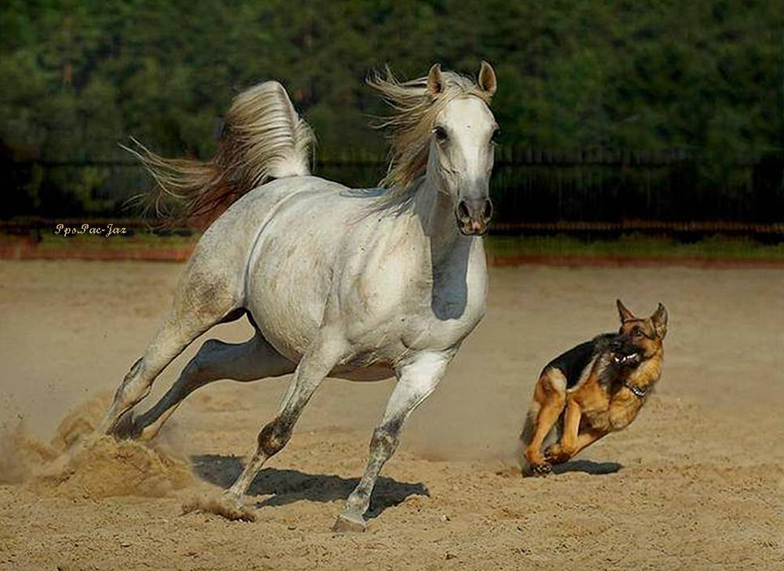

Slide 13
La alzada (altura a la cruz) del P.R.E. oscila entre 1,50 y 1,65 metros.
La capa puede variar pero, con diferencia, la más frecuente es la torda. Le sigue en importancia numérica el castaño encendido, siendo menos frecuente el castaño claro y el bayo, y es rara la capa negra, y por ello muy valorada. No se admiten en el patrón racial las capas alazana, Isabela, ni Pía.
Caracteres funcionales
El atributo más destacado del caballo andaluz es, sin duda alguna, su temperamento, consecuencia de un perfecto equilibrio biológico. Este animal no manifiesta reacciones bruscas ante los estímulos, ni por el contrario, apatía o linfatismo.
Es un animal muy dócil, de fácil trato, no sólo cuando está entrenado, sino también cuando permanece en reposo durante algún tiempo. Pero, al mismo tiempo, presenta un carácter vigoroso y sobrio y posee una excelente capacidad de respuesta. Todo ello, unido a su belleza, le hace ser un caballo ideal de silla, y es muy demandado como ‘caballo de placer’.
En caso de enfermedades, especialmente si se trata de alteraciones digestivas, se recupera en un tiempo menor que otras razas, como el pura sangre inglés (P.S.I.) o el árabe. Además, soporta bien el calor, las privaciones de agua y el cuidado deficiente.

Slide 14
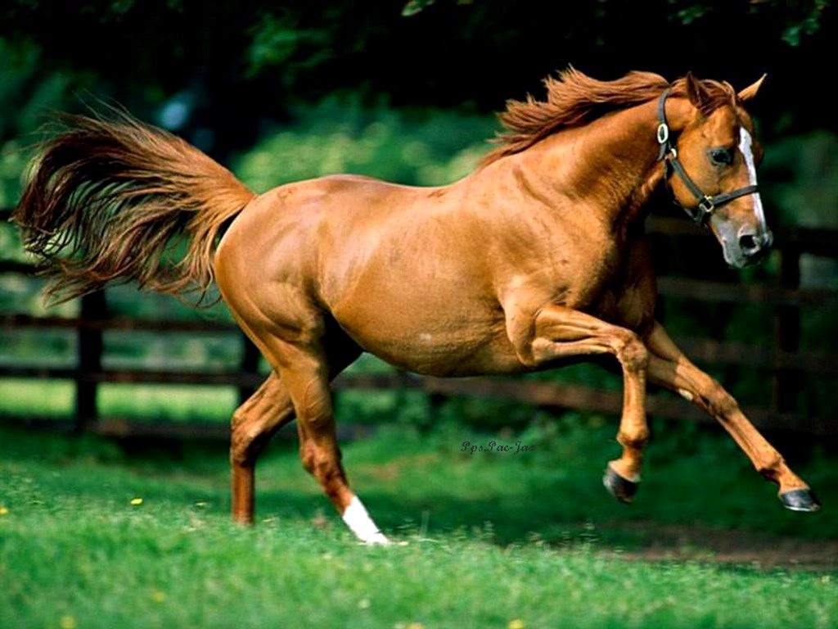

Slide 15
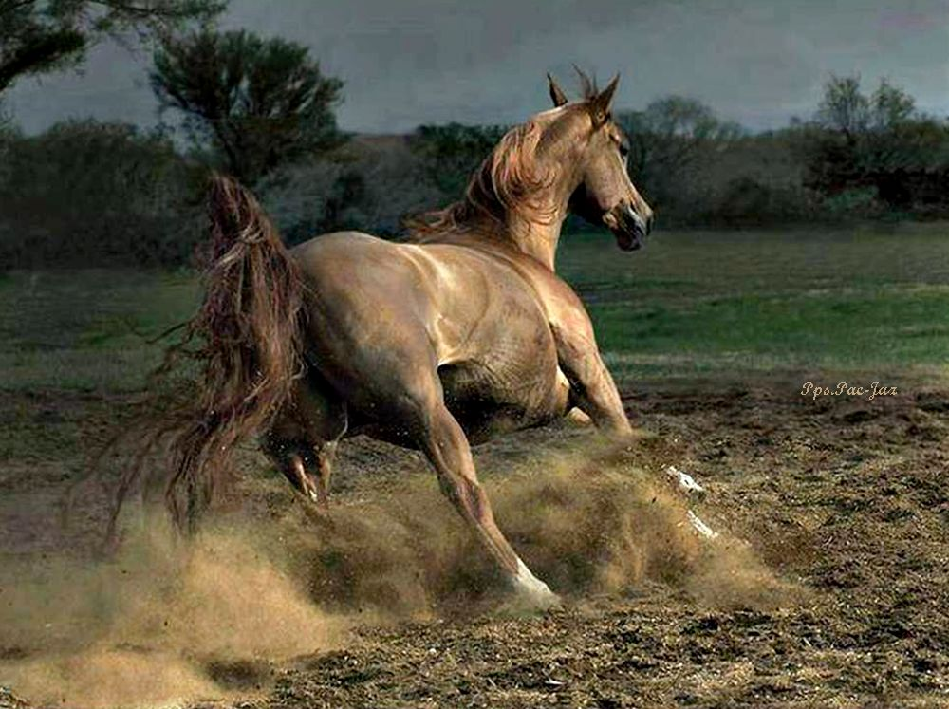

Slide 16
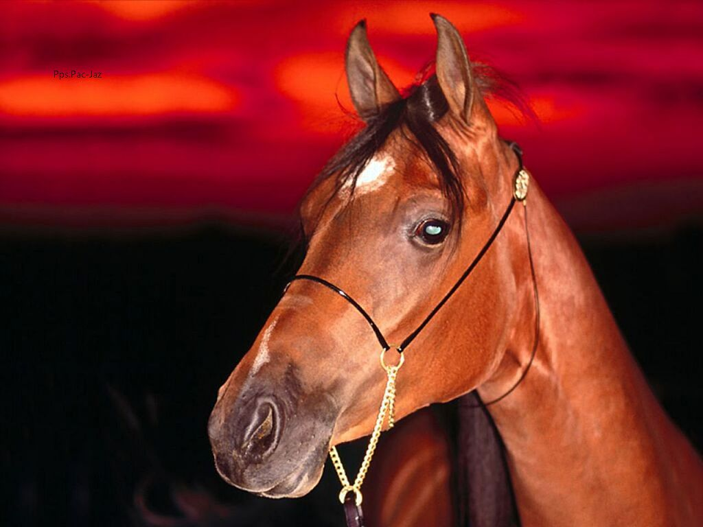

Slide 17
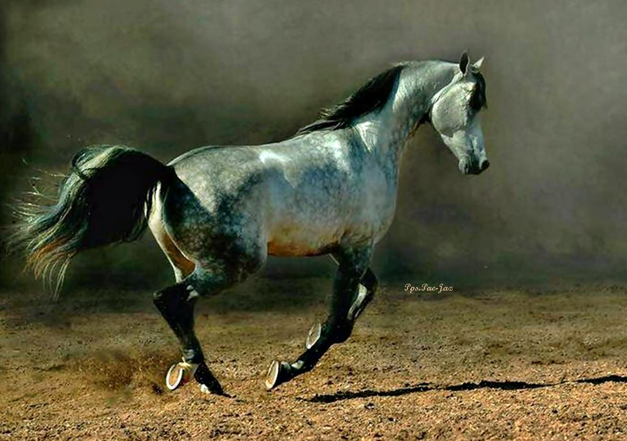

Slide 18
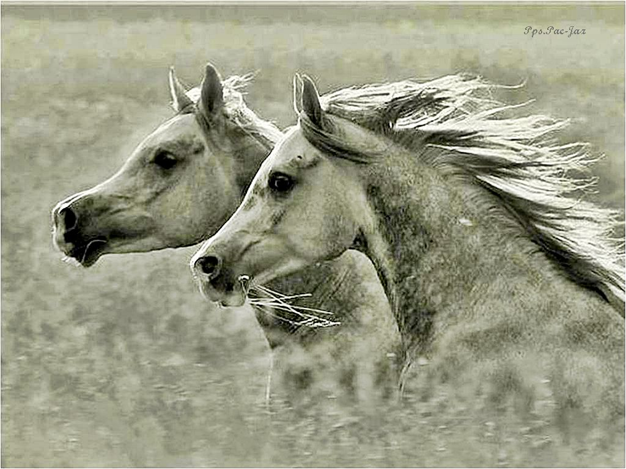

Slide 19
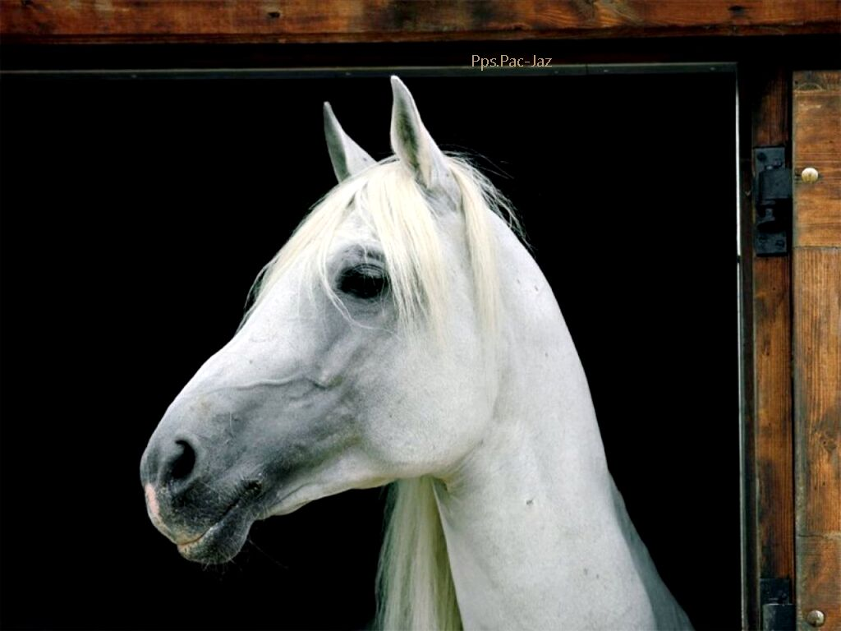

Slide 20
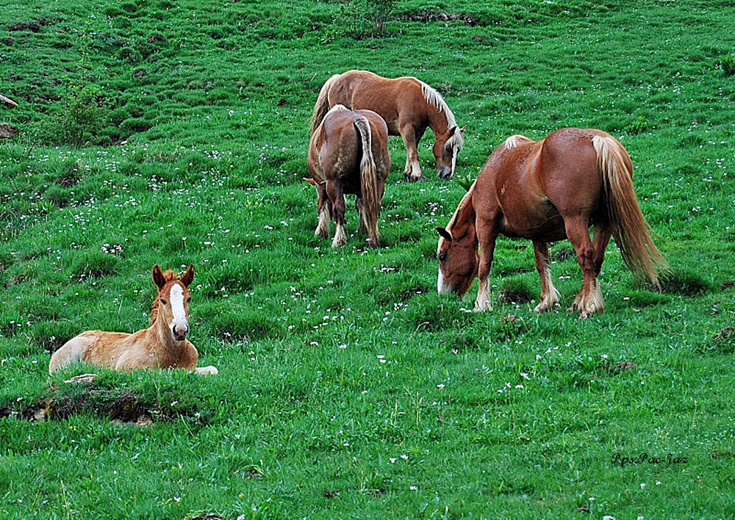

Slide 21
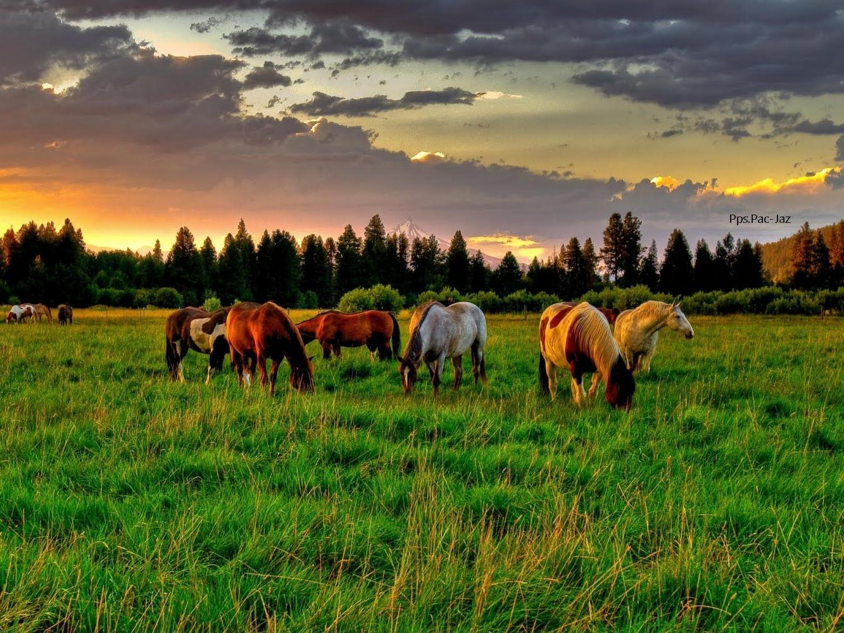

Slide 22
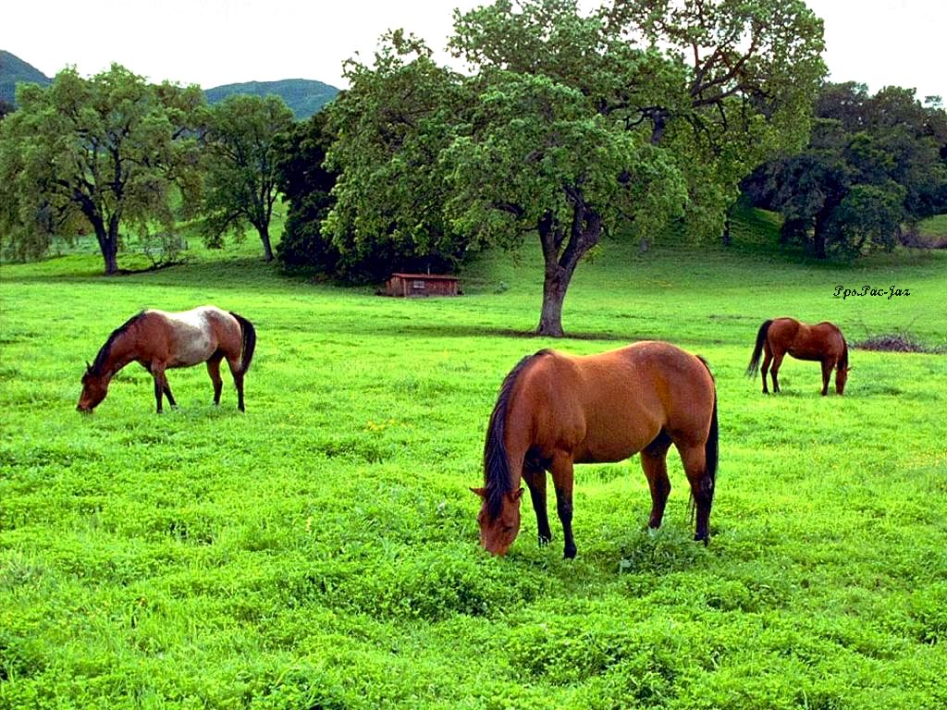

Slide 23
Un carácter excepcional
Por último, hay que destacar otra importante cualidad del caballo andaluz: su inteligencia. Tiene gran capacidad de aprendizaje y buena memoria, por lo que acepta diferentes domas y se adapta a multitud de servicios, como animal de silla y para enganches. Asimismo, la vistosidad y elegancia de sus movimientos, le hace apto para exhibiciones variadas, tales como rejoneo, doma vaquera, de alta escuela y paseo.
Por todo ello, en los últimos tiempos, los criadores de P.R.E. han venido esforzándose y seleccionando sus reproductores para la obtención de un tipo de caballo funcional, con buenos movimientos y aptitudes para el deporte.
Así, esta raza, que goza ya de gran prestigio, va adquiriendo cada año en España, y en general en Europa, un mayor número de adeptos, que defienden y apoyan el crecimiento y reconocimiento de este bello y noble ejemplar que es nuestro caballo andaluz.
El caballo Español es de puro origen Ibérico, es por excelencia la montura predilecta de rejoneadores y ganaderos de ese país y de Portugal, donde el arte del rejoneo es apreciado y valorado sumamente. En el desarrollo de esta raza ejerce una enorme influencia el caballo Árabe y también el Berberisco.
Estas razas han influido poderosamente desde hace tiempo en la evolución de otras muchas razas equinas, entre todas las existentes en el mundo entero; es en parte el caballo Español producto de los cuidados especiales de los monjes cartujos de Jerez de la Frontera en Andalucía.
Procedencia:
Se le conoce como el caballo andaluz desde hace siglos, su origen es de las llanuras calurosas de Jerez de la Frontera, Sevilla y Córdoba. Son en estas tierras donde los frailes cartujos conservaron la pureza del Español. Es un caballo que ha ejercido gran influencia en el desarrollo de numerosas razas que hay actualmente.

Slide 24
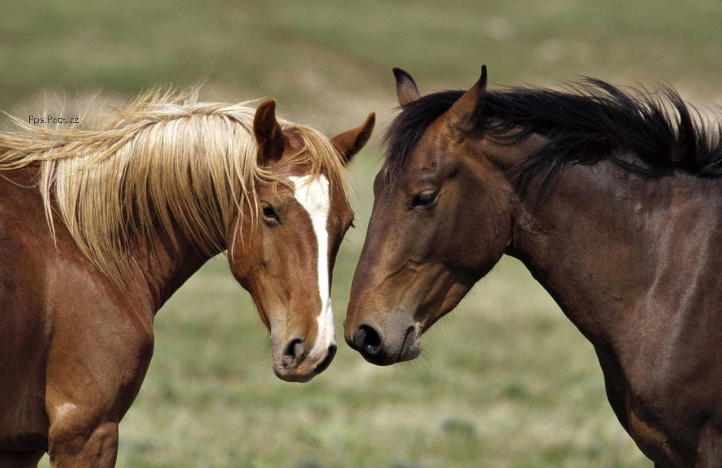

Slide 25
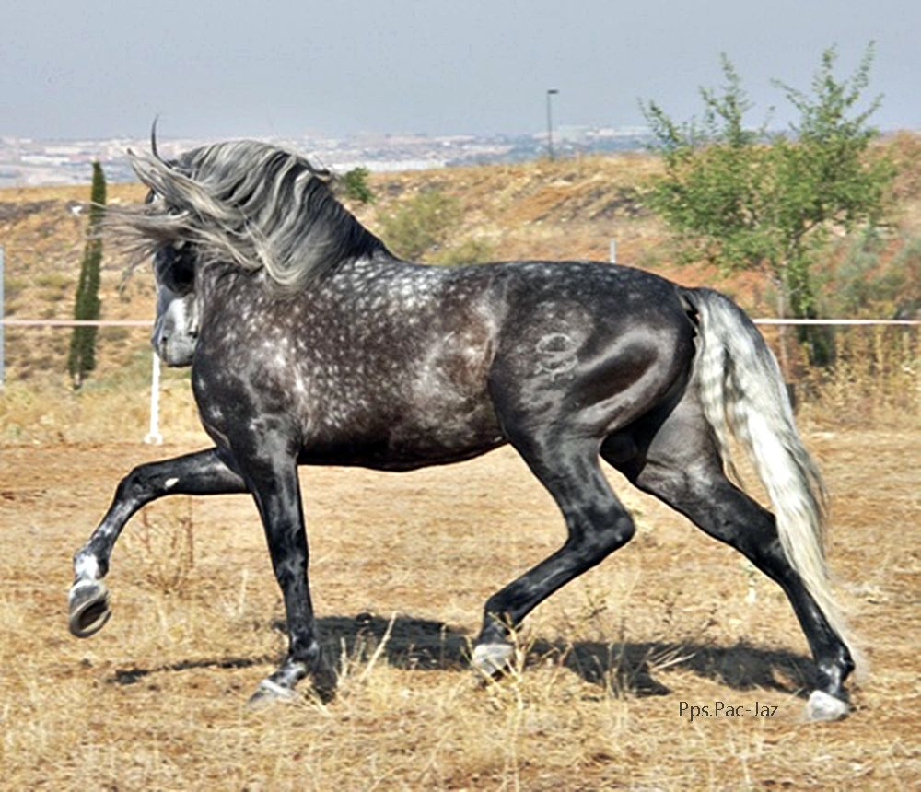

Slide 26
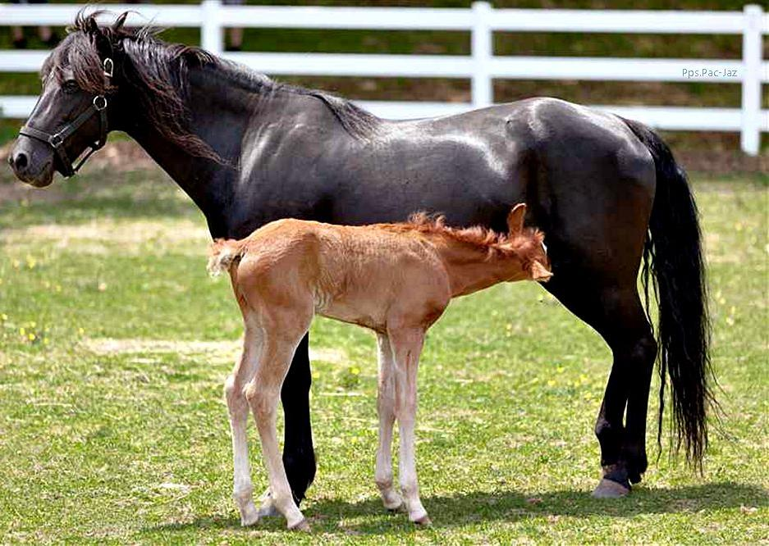

Slide 27
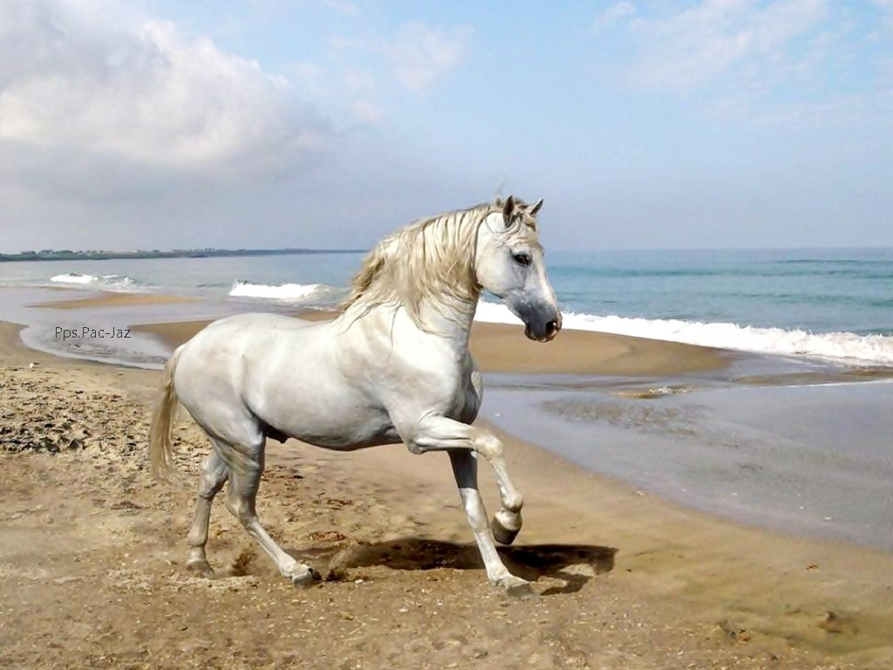

Slide 28
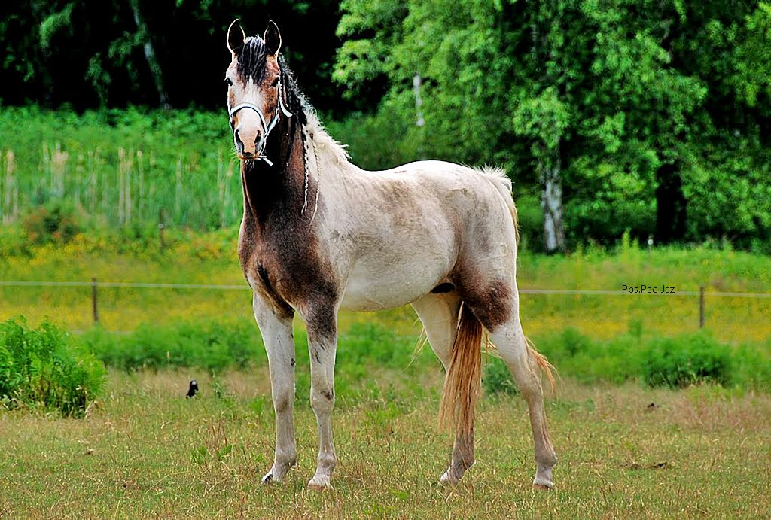

Slide 29
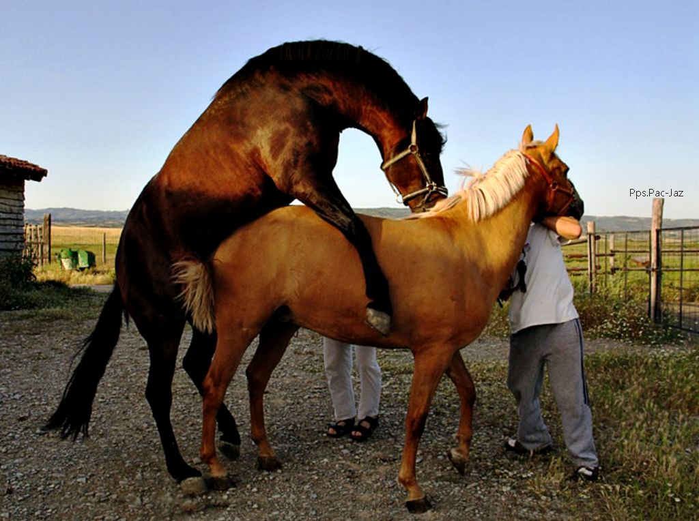

Slide 30
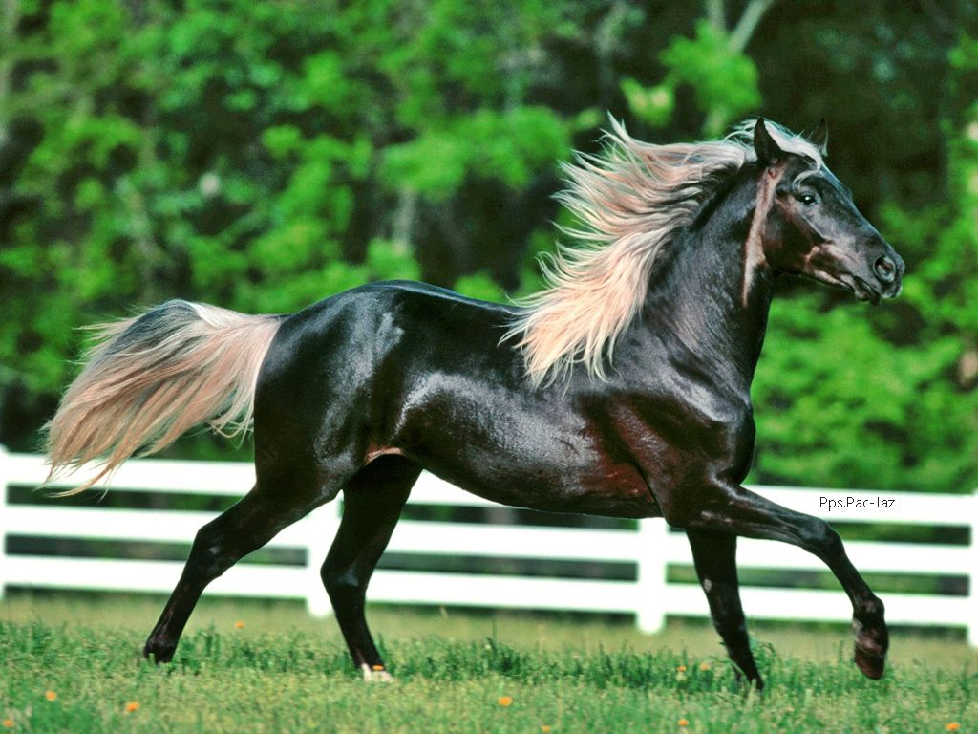

Slide 31
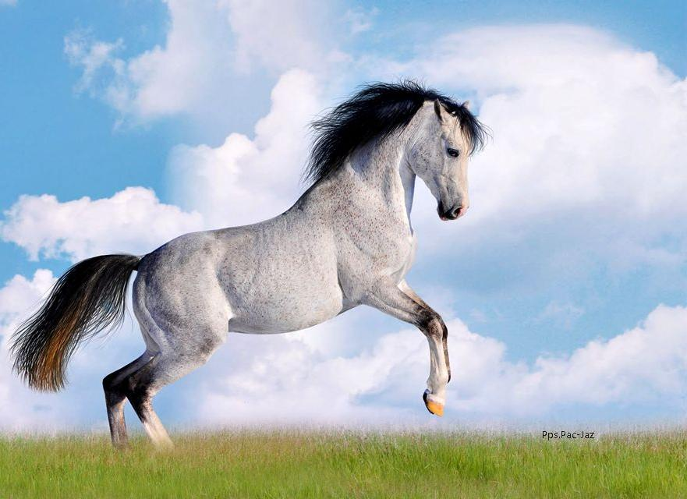

Slide 32
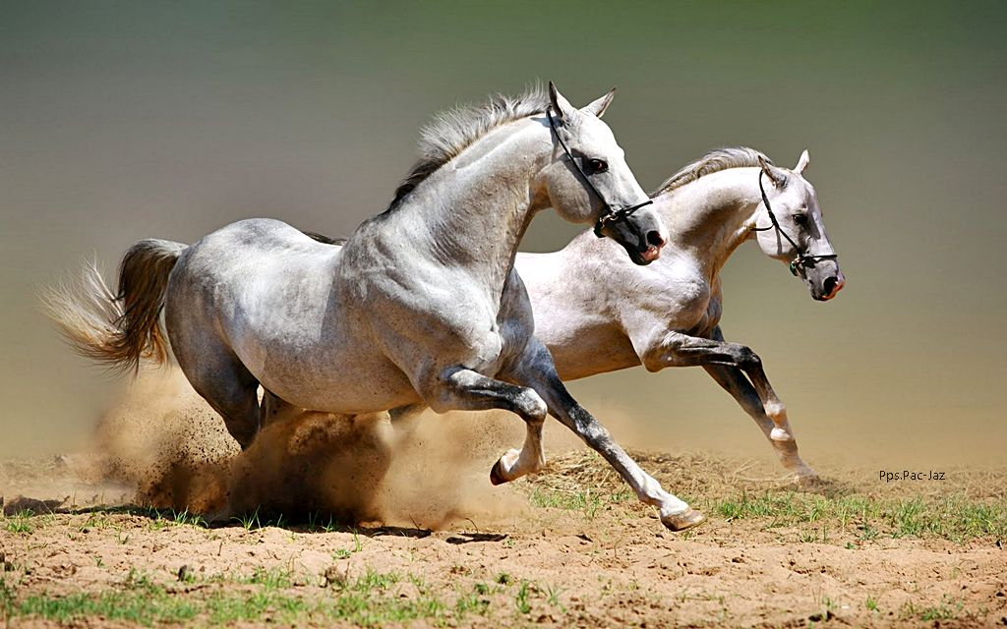

Slide 33
Características:
La vista del caballo Español es fascinante, tiene un perfil acarnerado. La cabeza es hermosa gracias a la influencia del Berberisco.
Los dos rasgos distintivos más sobresalientes son la crin y la cola pues son largas, exuberantes y onduladas, lo que aumenta la belleza de la estampa. Los cuartos traseros son fuertes y de gran flexión en las articulaciones posteriores lo que lo convierte en un animal apropiado para figurar en los picaderos.
Historia:
Por su estampa y habilidad el español es la montura preferida por los rejoneadores en las fiestas camperas y en los cosos taurinos, así como en las alegres fiestas regionales, en especial en Andalucía. España fue el primer país de la Península Ibérica donde se domaron estos caballos. Durante los siglos XVI y XVII cuando la raza estuvo en peligro de extinción, debido a una serie de cruces erróneos, los monjes cartujos ayudaron a la selección y preservación dela raza donde derivan las mejores líneas.
Capa:
Las capas habituales son el bayo y distintos tonos de tordo, matiz azulado .Ciertas líneas del antiguo caballo Español eran carbonadas y de colores mezclados.
Alzada:
La alzada ideal del Español oscila entre los 150 y 155

Slide 34
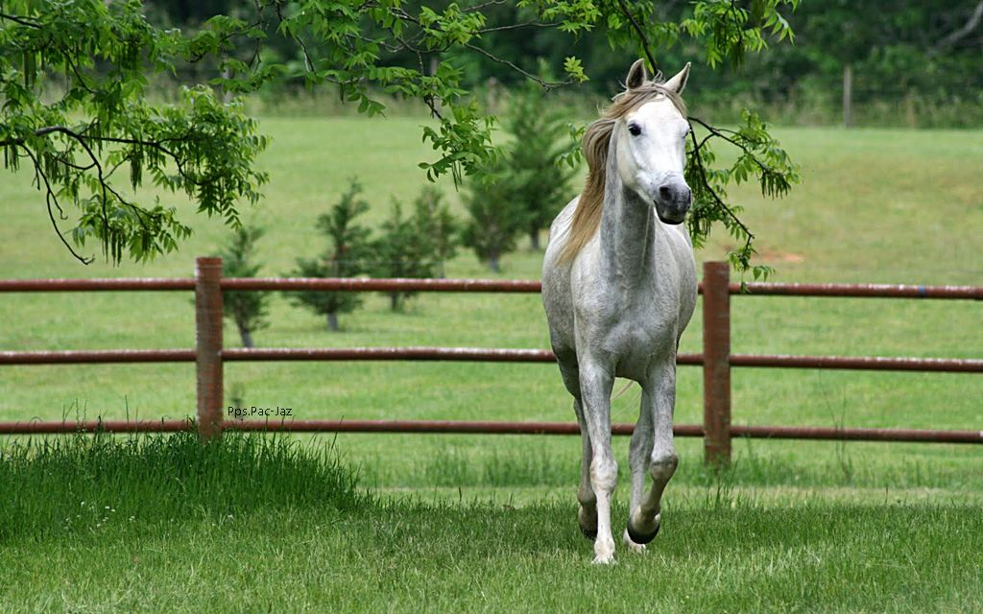

Slide 35
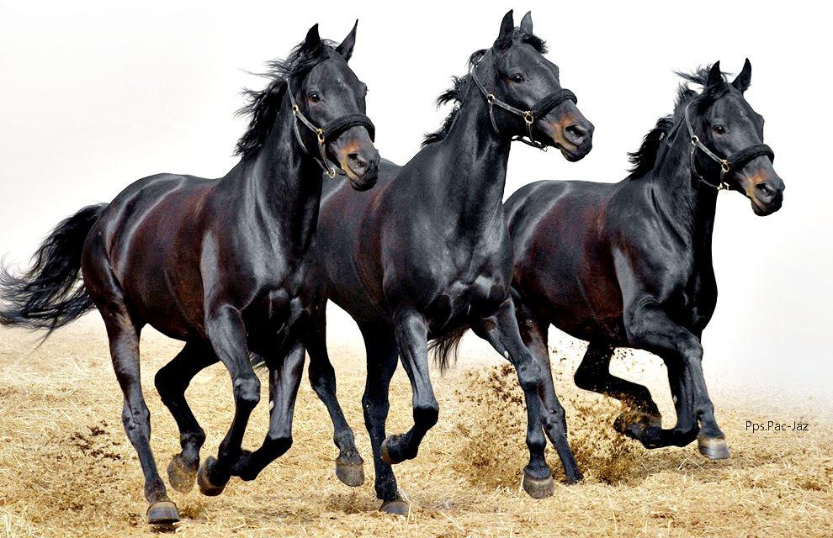

Slide 36
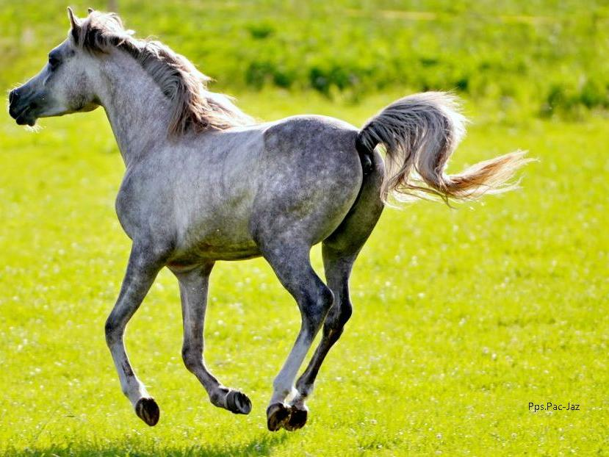

Slide 37
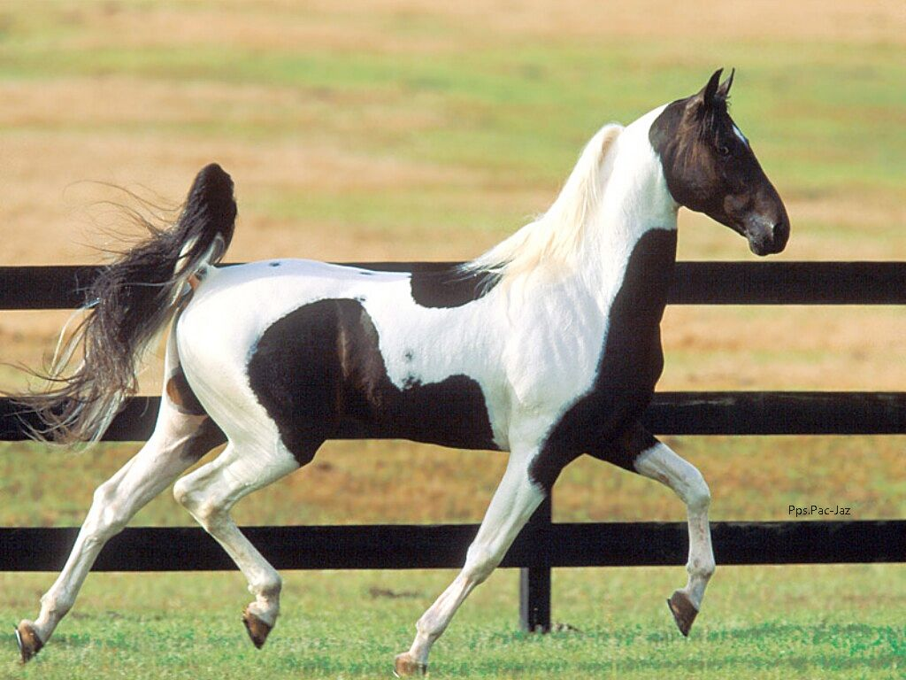

Slide 38
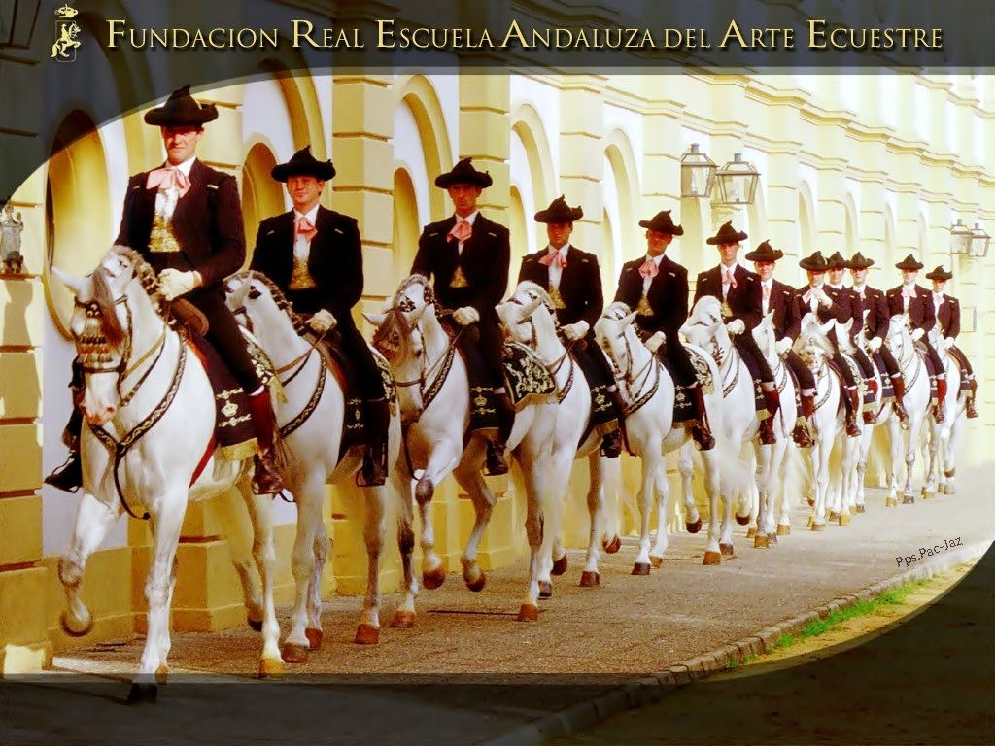

Slide 39
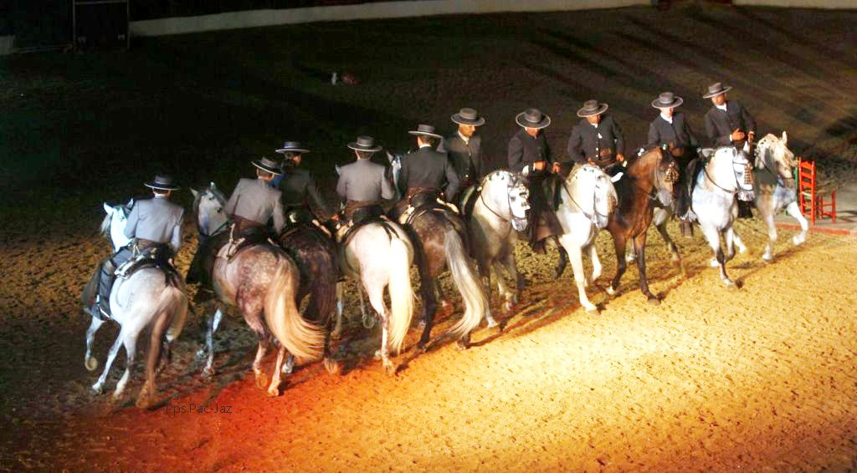

Slide 40
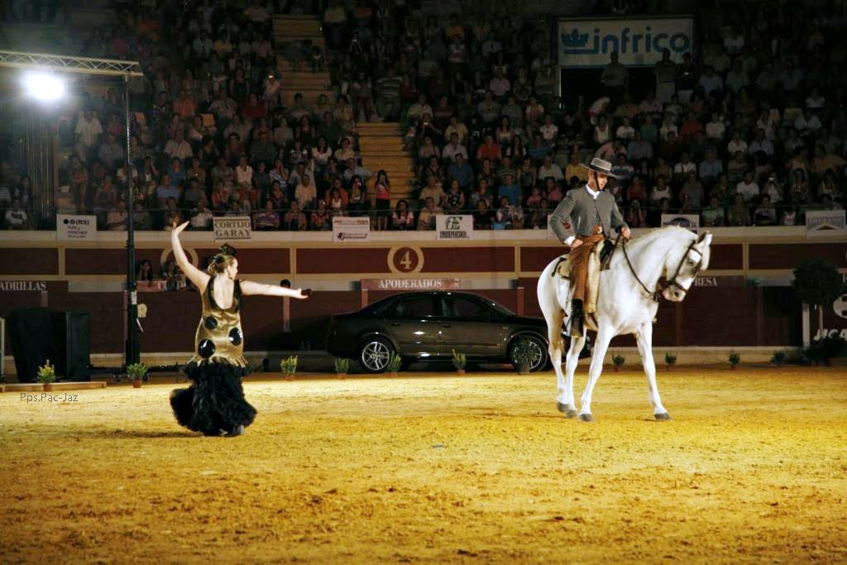

Slide 41
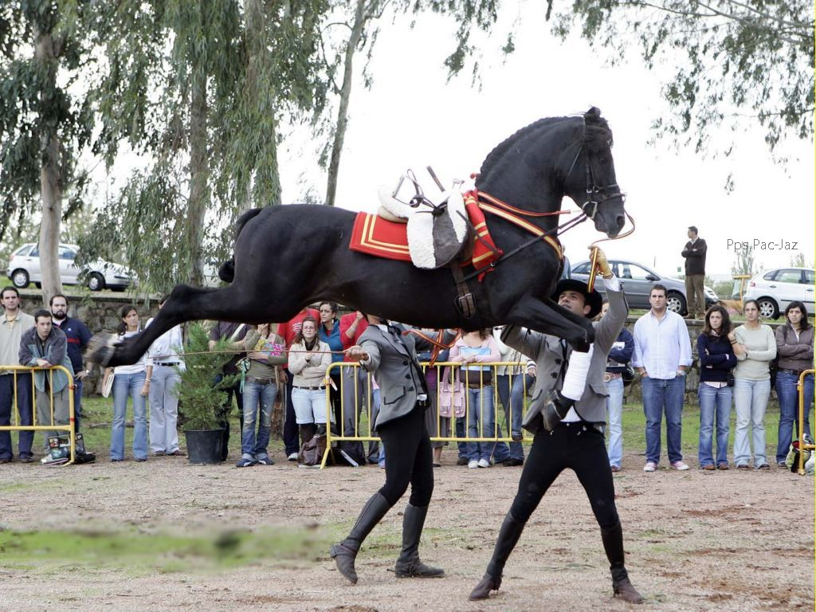

Slide 42
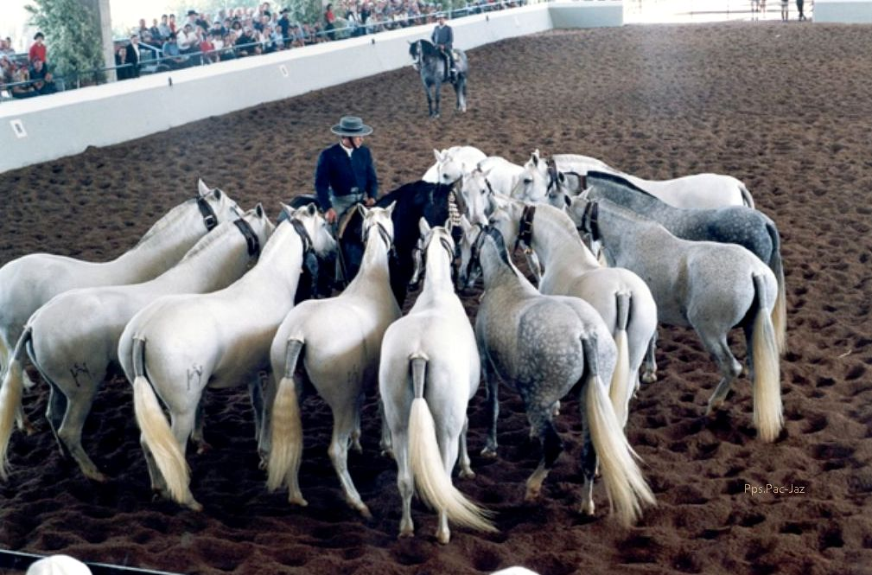

Slide 43
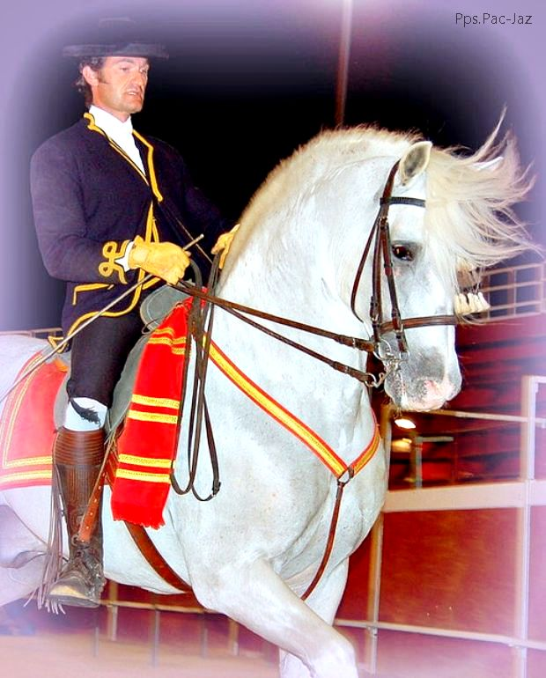

Slide 44
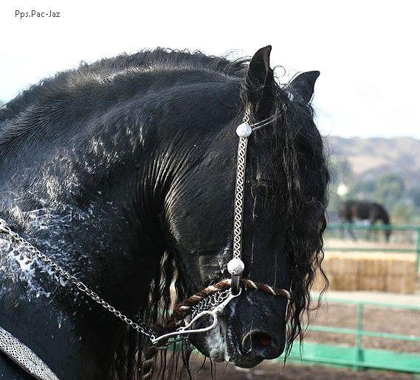

Slide 45
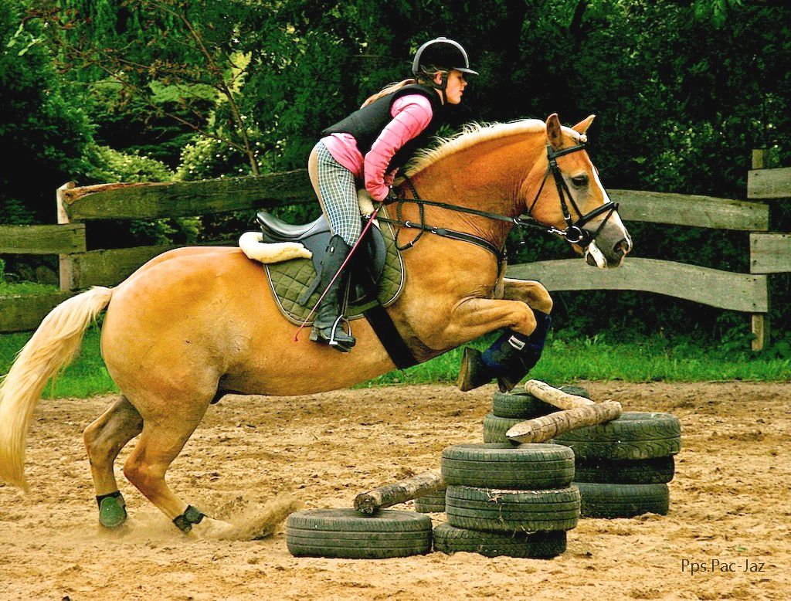

Slide 46
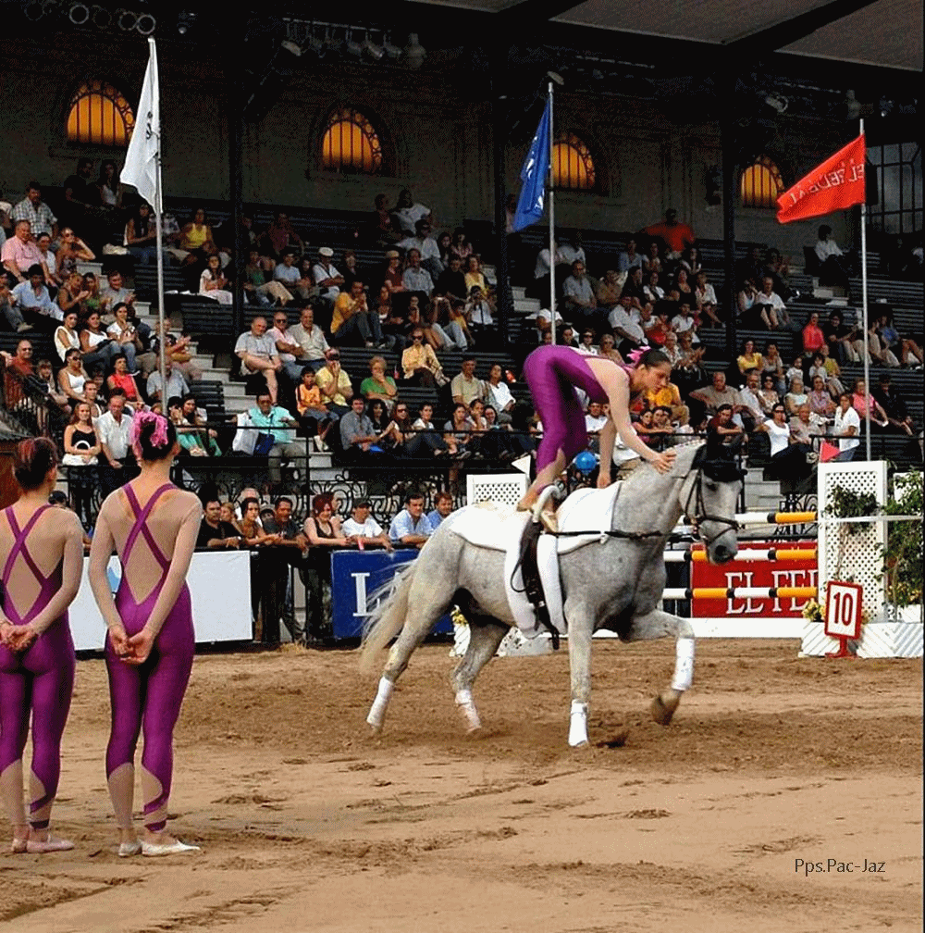

Slide 47
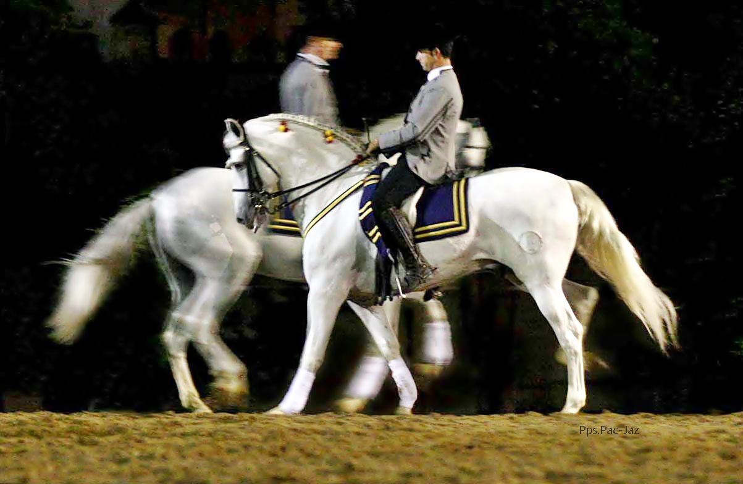

Slide 48
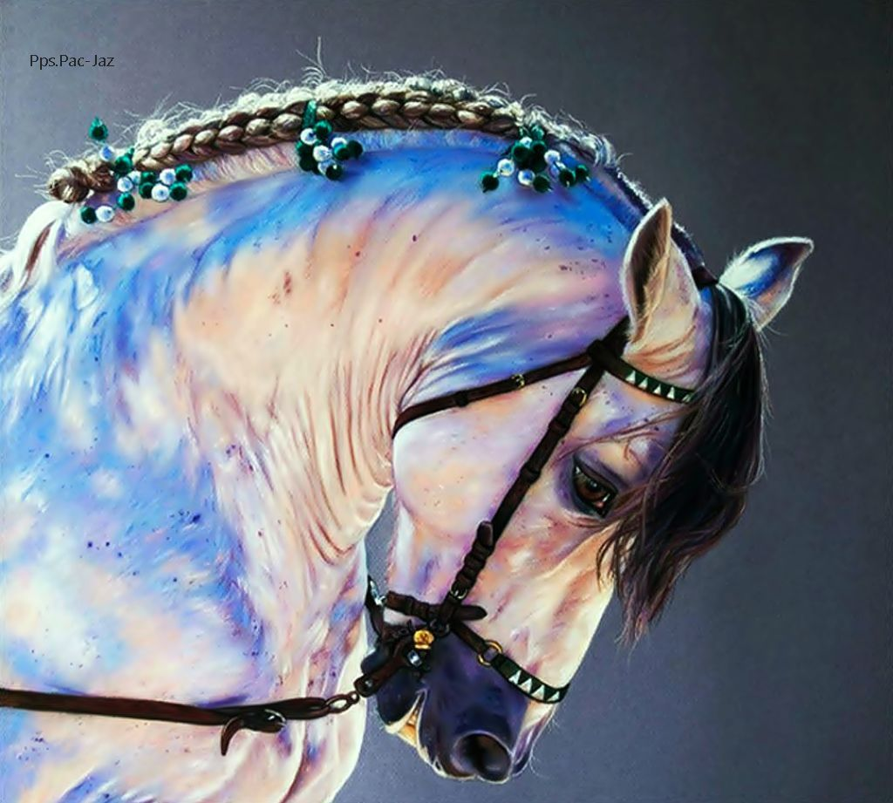

Slide 49
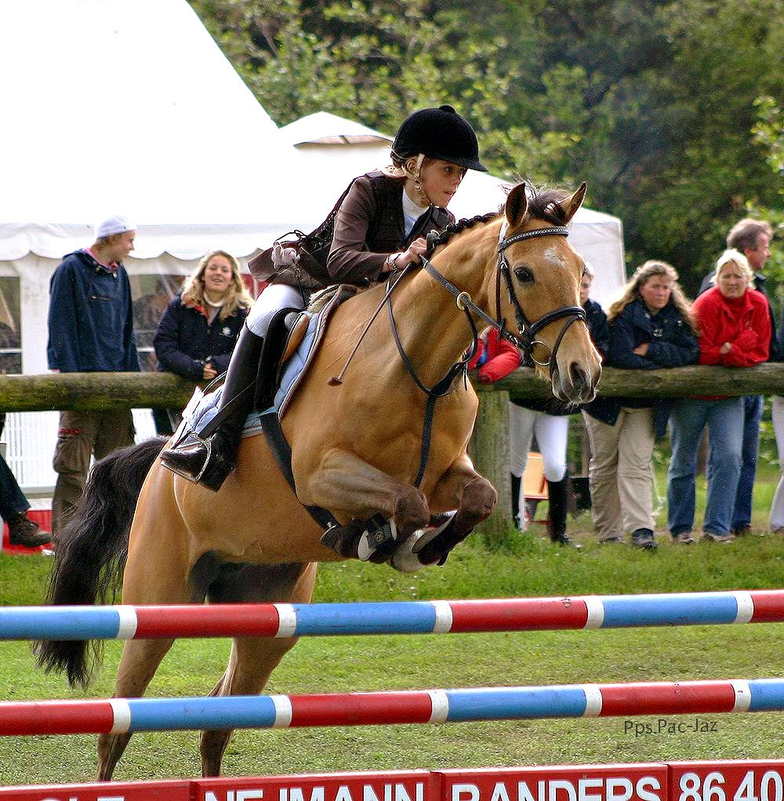

Slide 50
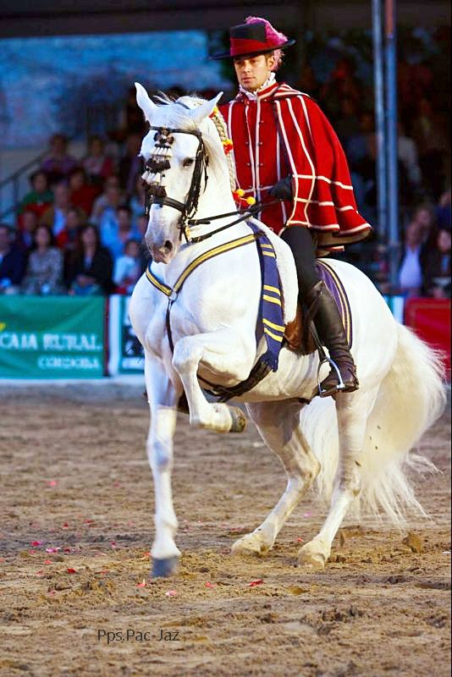

Slide 51
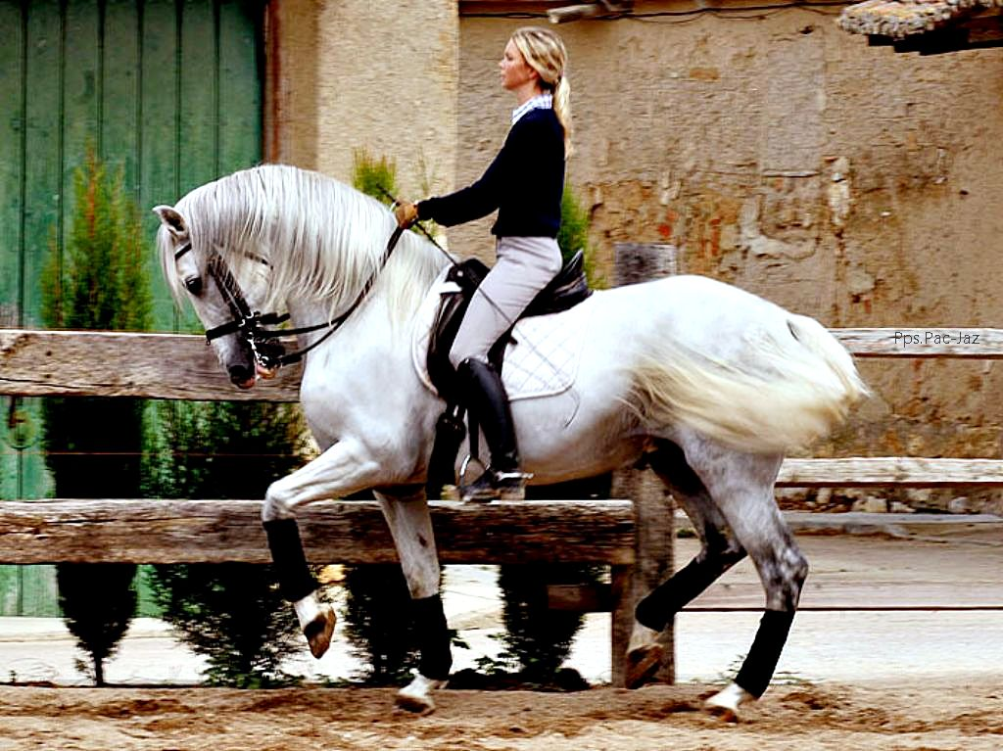

Slide 52
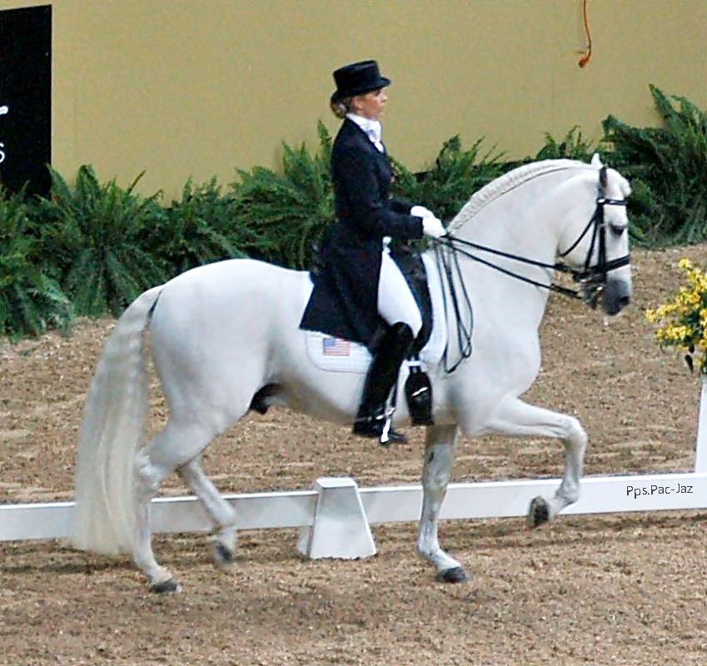

Slide 53
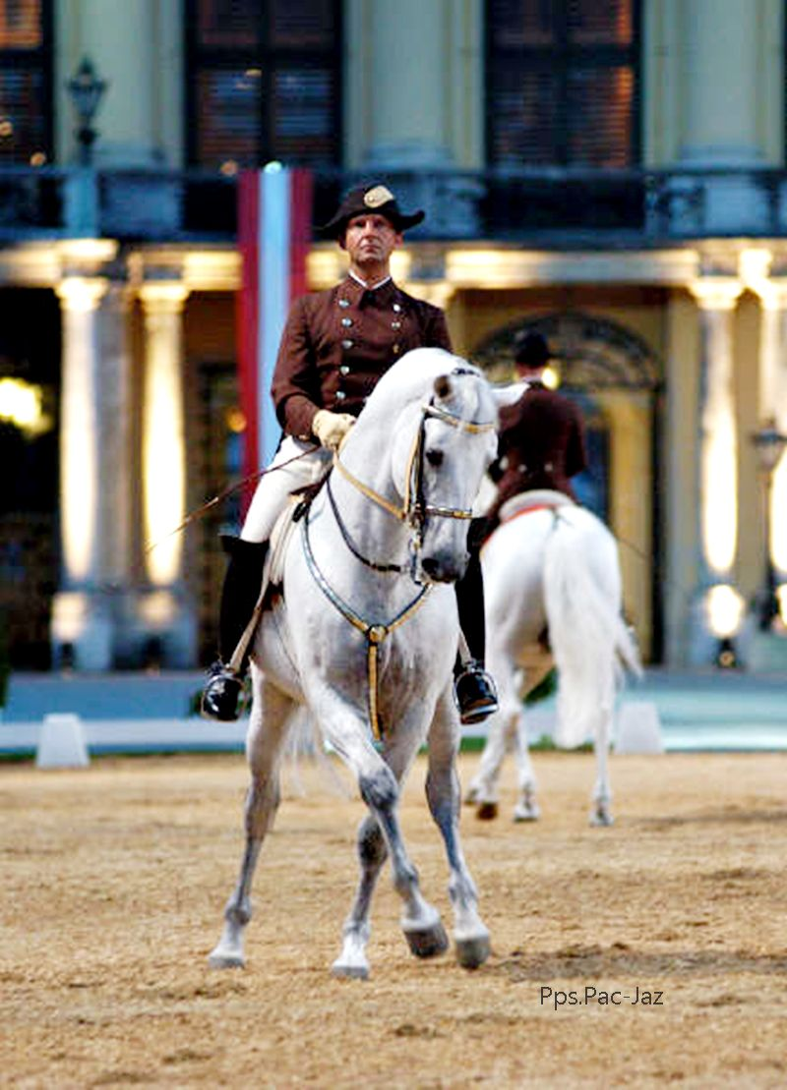

Slide 54
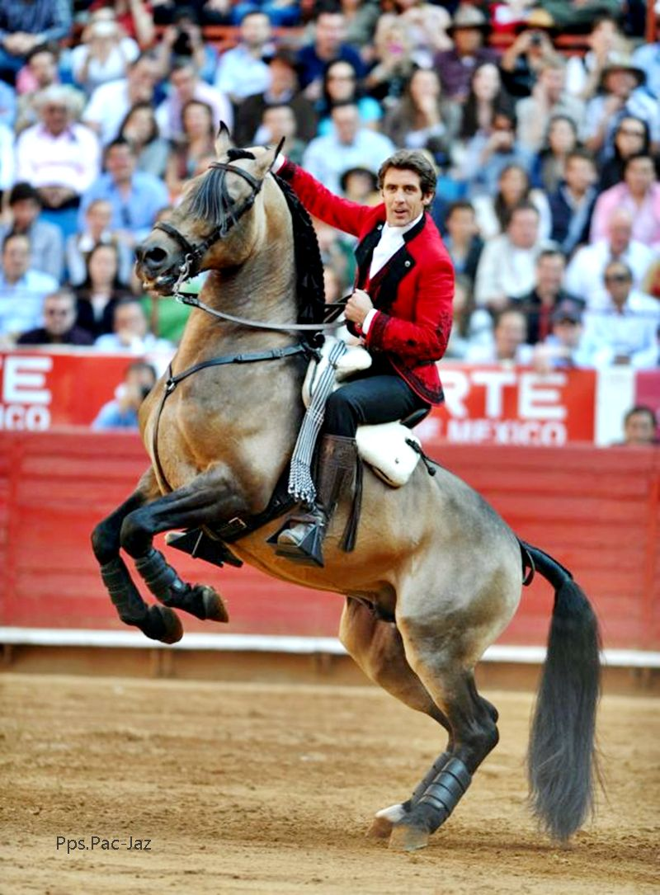

Slide 55
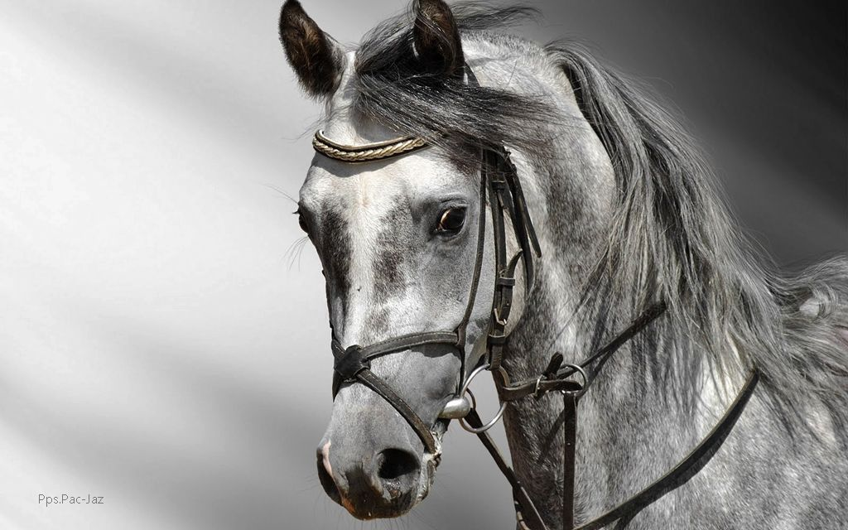

Slide 56


Slide 57


Slide 58


Slide 59

Francisco del Olmo-Jazmín

Slide 60




Accede a la sección que desees desde aquí:
PPS Exclusivos
Dedicatorias | Fechas Especiales | Graciosos | Historia y arte | Lugares | Musicales
Naturaleza y Ciencias | Política | Reflexión | Religiosos | Románticos | Salud
Si deseas recibir pps periódicamente en tu correo electrónico subscríbete aquí:

